Slide 1
Derin öğrenme
Aktivasyon Fonksiyonlar
Taalai Almasova

Slide 2
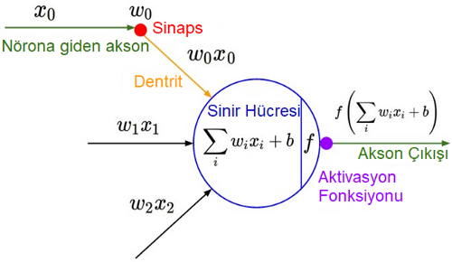
Neden ihtiyac duyarız?
Yapay sinir ağlarına doğrusal olmayan gerçek dünya özelliklerini tanıtmak için aktivasyon fonksiyonuna ihtiyacımız var.
Aktivasyon fonksiyonu kullanılmayan bir sinir ağı sınırlı öğrenme gücüne sahip bir doğrusal bağlanım (linear regression) gibi davranacaktır.

Slide 3
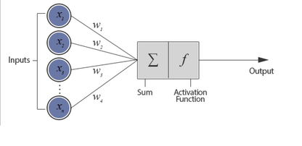
Aktivasyon Fonksiyon
Girişler
Bağlantıları.
y = f (∑Di = 1wi ∗ xi)
Aktivasyon fonksiyonu
f (x) = 0 eğer x <0
f (x) = 0,5 eğer x = 0
f (x) = 1 eğer x> 0
Çıkış

Slide 4
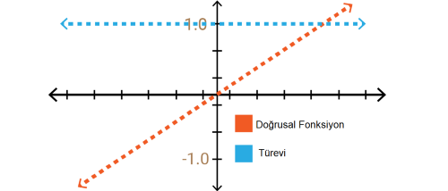
Doğrusal (Linear) Fonksiyon
A = cx
Modeli eğitmek için geri yayılım (gradyan iniş) kullanmak mümkün değildir - fonksiyonun türevi bir sabittir ve girdiyle hiçbir ilişkisi yoktur
Tüm katmanlarda doğrusal fonksiyon kullanıldığında giriş katmanı ile çıkış katmanı arasında hep aynı doğrusal sonuca ulaşılır.
Doğrusal fonksiyonların doğrusal bir şekilde birleşimi yine bir başka doğrusal fonksiyondur.

Slide 5

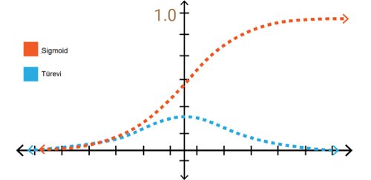
Sigmoid Fonksiyon
Çıkış değerleri, her bir nöronun çıkışını normalleştiren, 0 ile 1 arasında sınırlar.
x, -2 ile +2 arasında iken y değerleri hızlı şekilde değişir. x’te yapılan küçük değişimler y’de büyük olacaktır. Bu, net tahminler sağlar.
Dezavantajları
çok yüksek veya çok düşük X değerleri için, tahminde neredeyse hiçbir değişiklik olmaz ve bu durum kaybolma gradyanı sorununa neden olur. Bu, ağın daha fazla öğrenmeyi reddetmesine veya doğru bir tahmine ulaşmak için çok yavaş olmasına neden olabilir.
Hesaplamalı pahalı

Slide 6

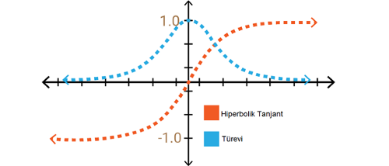
Hiperbolik Tanjant Fonksiyonu
Sigmoid fonksiyonuna çok benzer bir yapıya sahiptir.
Fonksiyonun aralığı (-1,+1)
Sigmoid fonksiyonuna göre avantajı ise türevinin daha dik olması yani daha çok değer alabilmesidir.
Dezavantajları Sigmoid ile aynıdır.

Slide 7
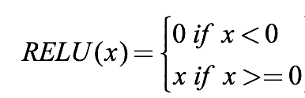
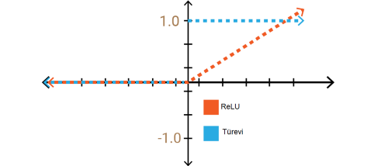
ReLU (Rectified Linear Unit) Fonksiyonu
ReLU [0, +∞) aralığında değer alıyor.
Hesaplamalı olarak verimli - ağın çok hızlı bir şekilde birleşmesini sağlar.
Doğrusal olmayan - doğrusal bir işleve benzese de, ReLU türev bir işleve sahiptir ve geri yayılım yapılmasını sağlar.
Negatif eksende 0 değerlerini alması ağın daha hızlı çalışacağı anlamına da gelmektedir.
Hesaplama yükünün sigmoid ve hiperbolik tanjant fonksiyonlarına göre az olması çok katmanlı ağlarda daha çok tercih edilmesine sebep olmuştur.
Dezavantajları
Ölmekte olan ReLU problemi - girişler sıfıra yaklaştığında veya negatif olduğunda, fonksiyonun derecesi sıfır olur, ağ geri yayını gerçekleştiremez ve öğrenemez.

Slide 8
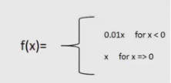
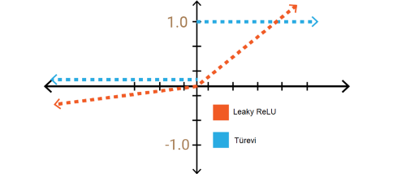
Sızıntı (Leaky) ReLU Fonksiyonu
Negatif alanda küçük bir pozitif eğime sahiptir, bu nedenle negatif girdi değerleri için bile geri yayılmayı mümkün kılar
Aksi halde ReLU gibi
Dezavantajları
Sonuçlar tutarlı değil - sızdıran ReLU, negatif girdi değerleri için tutarlı tahminler sağlamıyor.

Slide 9
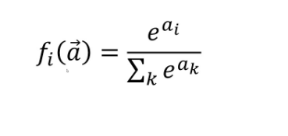
Softmax Fonksiyonu
Birden fazla sınıfı diğer aktivasyon fonksiyonlarında sadece bir sınıfla idare edebilme - her sınıfın çıkışlarını 0 ile 1 arasında normalleştirir ve giriş değerinin belirli bir sınıfta olma olasılığını vererek toplamlarına böler.
Çıkış nöronları için faydalıdır - tipik olarak Softmax, girişleri birden fazla kategoride sınıflandırması gereken sinir ağları için yalnızca çıkış katmanı için kullanılır.

Slide 10
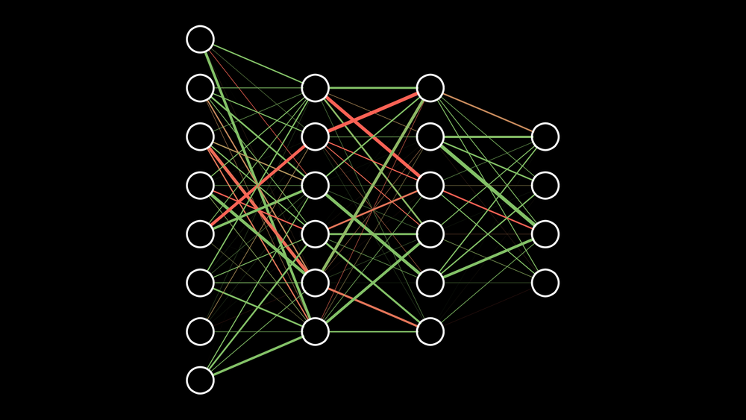

T
N
A
N
K
Y
O
U

